Slide 1
Präsentation Laborübung 2 Ankopplung an Schwingkreis
Yves Studer
Tobias Heer

Slide 2
Berechnung
Resonanzformel:
Berechnung Teilerfaktor:

Slide 3
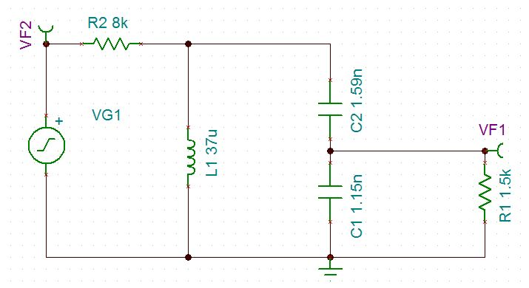
Simulation

Slide 4
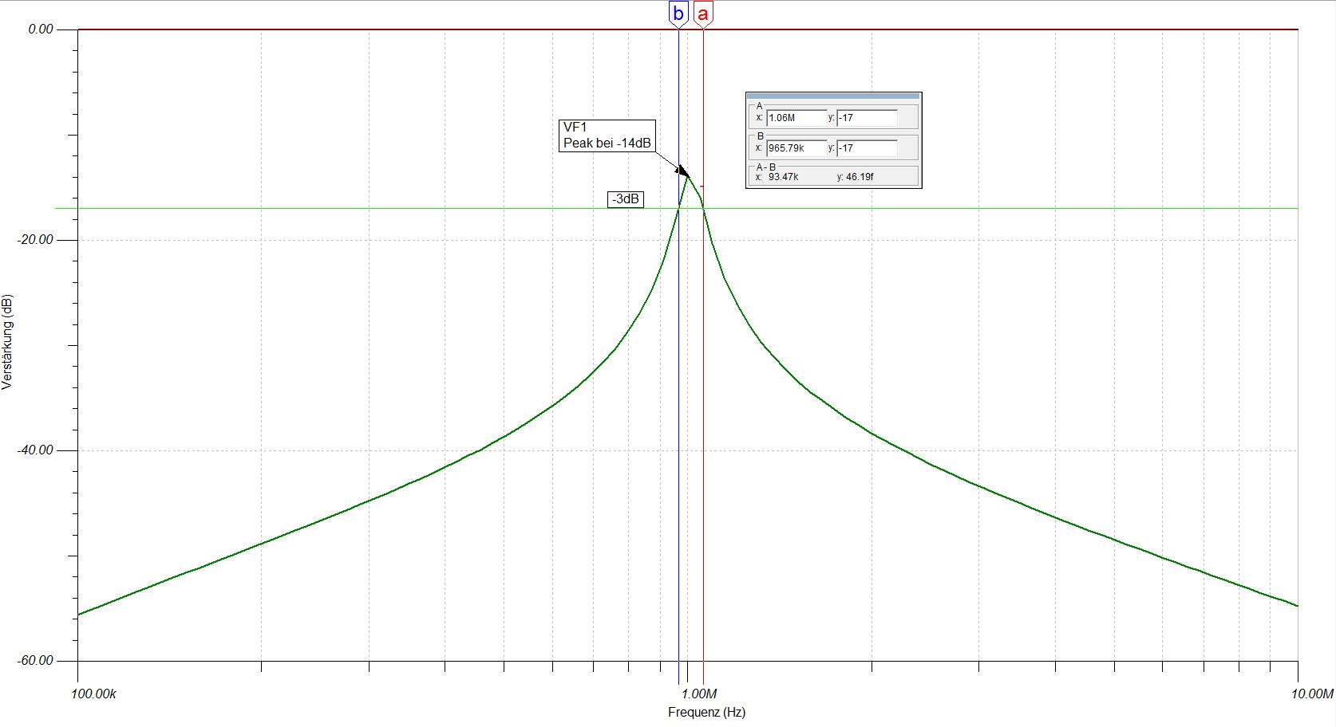
Simulationsergebnisse

Slide 5
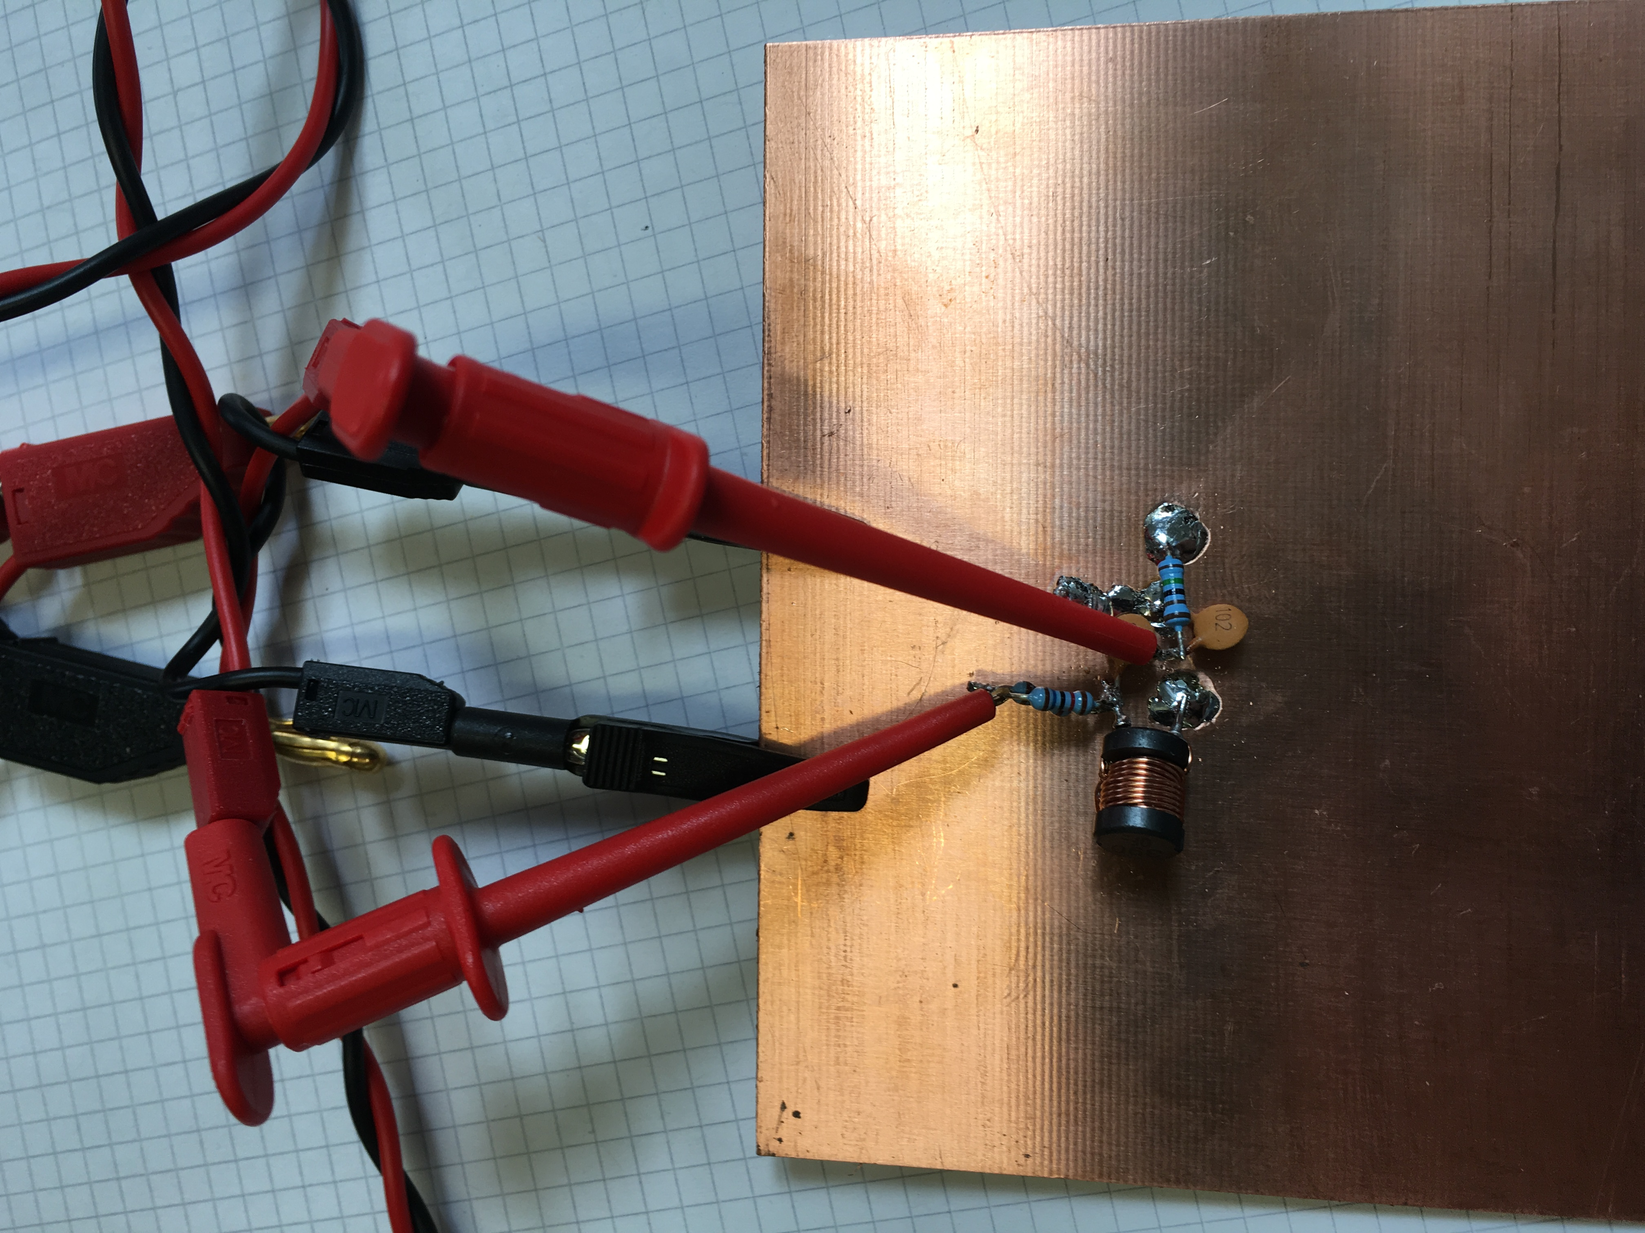
Messaufbau
Wahl Kondensatoren:

Slide 6
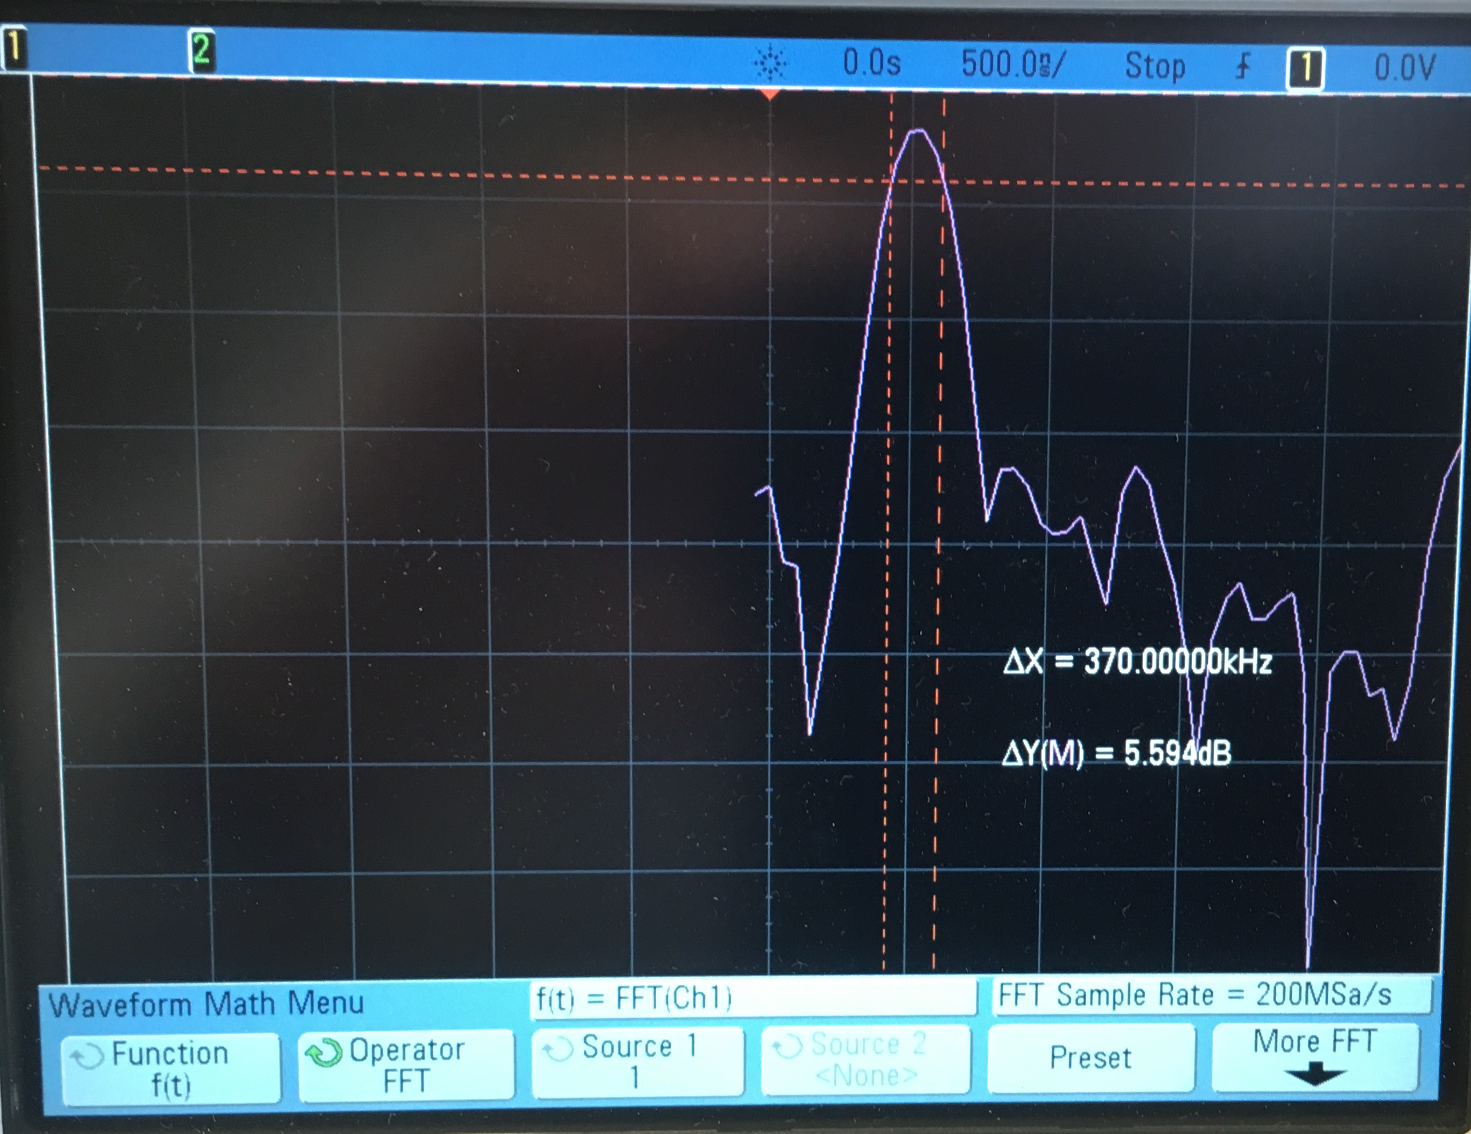
Ergebnis KO

